Slide 1
Dirección de Planeamiento y Evaluación de la Calidad Educativa
Mendoza, 2018

Slide 2
«Donde hay una voluntad, hay un camino» (where there's a will, there's a way)

Slide 3
UNA BUENA ESCUELA Directores que Hacen Escuela (2015), en colaboración con Silvina Gvirtz , «¿Qué es una buena escuela?”. OEI, Buenos Aires.
Todos los alumnos:
ingresan sin ser discriminados,
aprenden contenidos significativos,
disfrutan del conocimiento y pueden aplicarlo a nuevas situaciones,
se gradúan en tiempo y forma,
pueden continuar con éxito el nivel siguiente de enseñanza.

Slide 4
Una buena escuela es “aquella que no deja de aprender en su proceso de dedicarse a enseñar” (Blejmar, 2001)

Slide 5
Informe de resultados MENDOZA
2016 NIVEL PRIMARIO

Slide 6
Capacidades cognitivas específicas LENGUA
Extraer
Interpretar
Reflexionar y evaluar

Slide 7
Capacidades cognitivas específicas MATEMATICA
Reconocimiento de conceptos
Resolución de operaciones
Resolución de situaciones
Comunicación

Slide 8
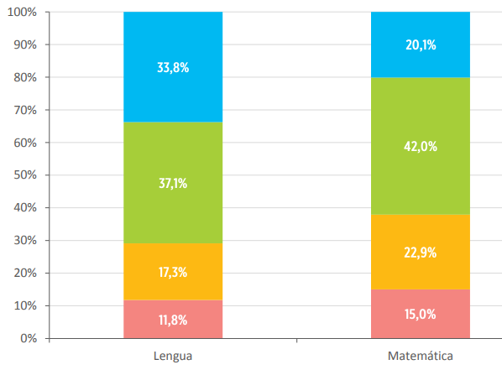
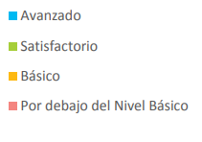
MENDOZA
Sexto grado
APRENDER 2016
LENGUA MATEMATICA

Slide 9
Hacia un Plan de mejora
Visitar escuelas y conocer reportes
Interpretar o construir interpretaciones pedagógicas de logros y dificultades
Comparabilidad a través del tiempo : progreso de las escuelas en el periodo 2013-2016 (al menos)
Analizar indicadores de trayectoria: ausentismo, abandono, repitencia y sobreedad )

Slide 10
¿Qué se pueden encontrar?

Slide 11
Grupo 1 | Características | Estrategias
Escuelas consolidada | Logran los objetivos que se proponen en su proyecto Revisan y “ aprenden” como organizaciones a lo largo del tiempo frente a problemas de la práctica y desde sus propios errores Altos rendimientos de los alumnos Reconocidas como “buenas escuelas” | Estrategias dirigidas a la institucionalización del desarrollo logrado por la escuela -Nuevas ideas o prácticas -Incremento de la colaboración entre pares -Redes con otras escuelas

Slide 12
Grupo 2 | Características | Estrategias
Escuelas en proceso | Necesitan ayuda para progresar Proyecto educativo formalizado de carácter “burocrático” No logra dinamizar las prácticas, y tampoco se revisa Rendimientos de nivel básico y por debajo del básico No logran mejorar los desempeños o incluso pueden empeorar en determinados procesos | Necesitan estrategias destinadas a “Apoyar un proceso de desarrollo” Redefinir prioridades institucionales Precisan innovaciones en aspectos específicos de la enseñanza/aprendizaje Necesitan fortalecer la capacidad para el trabajo conjunto

Slide 13
Grupo 3 | Características | Estrategias
Escuelas Frágiles | Débil organización escolar Sin acuerdos básicos para un proyecto educativo consensuado Rendimientos de los alumnos por debajo del básico No pueden mejorar por ellas mismas | Estrategias con alto grado de apoyo externo para “Iniciar un proceso de desarrollo” Necesidad de diagnóstico preciso Establecer objetivos claros y directos en el corto plazo Crear confianza y desarrollar capacidades entre el personal para empezar a mejorar Fortalecimiento del liderazgo

Slide 14
Posiciones
Pluralismo y flexibilidad | Colegialidad artificial | Balcanización /Individualismo
“Los resultados de la evaluación están debajo de la media, esto nos debe alertar y servir de referencia sin el ánimo de buscar culpables sino soluciones” • “Es bueno que ustedes den a conocer sus experiencias, que sirvan de ejemplo para que entre todos llevemos a cabo un trabajo colaborativo” • “Deberíamos cambiar las estrategias, reunirnos entre los docentes de la misma área, articular y consensuar” • “Los padres son parte muy importante en este proceso por ello deben conocer los resultados y buscar que se acerquen y colaboren en las actividades” | “Los resultados obtenidos en la evaluación 2016 son de gran importancia permitieron visualizar las debilidades por las que estaban atravesando nuestros alumnos” • “Tenemos docentes que están participando en los ateneos pero aún no han socializado con los otros docentes”. | • “Con la directora tenemos divididas las tareas, yo en el turno mañana me ocupo de las tareas administrativas y ella de la parte pedagógica por la tarde” • “No tenemos programas que acompañen a la escuela. Estamos intentando con el de FS. • “La institución aún no elaboró el Plan de mejora, pero desarrolla acciones tendientes a modificar debilidades. • “Yo me hice cargo de la dirección hace tres meses , aun no tengo el informe de la escuela en mi poder” • “ Hay dos profesores que se hacen cargo de los alumnos con sobreedad, y también recuperan a los que no aprobaron”

Slide 15
Planes de mejora
Diseño estratégico | Diseño formal con desajustes en la propuesta de mejora | Diseño artificial e inviable
Articulan por áreas, en ambos tunos con códigos comunes Planificación de acciones de fortalecimiento para las áreas Definen líneas prioritarias y contrastan con resultado | Reacomodan PCI y PIA No mejoran las prácticas de aula No logran consensos Hacen cursos de perfeccionamiento pero no modifican las prácticas No hay transferencia a las situaciones reales de la escuela | Elaboran metas inalcanzables en espacio, tiempo y según recursos Presentan autojustificaciones Niegan los resultados poco propicios No hay voluntad de enmienda, no se reconstruye desde el error

Slide 16
¿Qué tener en cuenta?

Slide 17
Consecuencias del plan de mejora
Enriquecimiento de la comunidad educativa
Proponer metas cuanti y cualitativas de mejora: “Uno más arriba”
Aportar alternativas de solución

Slide 18
Si/Entonces
Hipótesis | Estrategia de mejora
Los estudiantes sin apoyo del entorno familiar Tienen reiteradas inasistencias Los alumnos no tienen continuidad en los procesos de enseñanza ni en los de aprendizaje Hay una escasa manipulación de material de lectura Poco trabajo en comprensión lectora incluido en la planificación de actividades Escasa sistematización del pensamiento abstracto | Talleres alternativos para resolución de tareas Aplican resolución de asistencia escolar Cuidan de las trayectorias con sus gabinetes psicopedagógicos y coordinadores institucionales Activan Biblioteca escolar y TIC con apoyatura de PLEM y Laboratorios coordinados con las áreas Implementan estrategias según resolución 1822/16 Programa “Matemática Cuenta” Elaboran PIA con consenso y compromiso y lo socializan en toda la comunidad educativa

Slide 19
«Si buscas resultados distintos, no hagas siempre lo mismo. Nada sucede hasta que algo se mueve»

